Slide 1

PENDIDIKAN TERBUKA DAN JARAK JAUH
Membuka Akses Pendidikan Tinggi bagi Semua
Making Higher Education Open to All
PKBJJ
KIAT SUKSES MENGIKUTI
TUTORIAL ONLINE

Slide 2
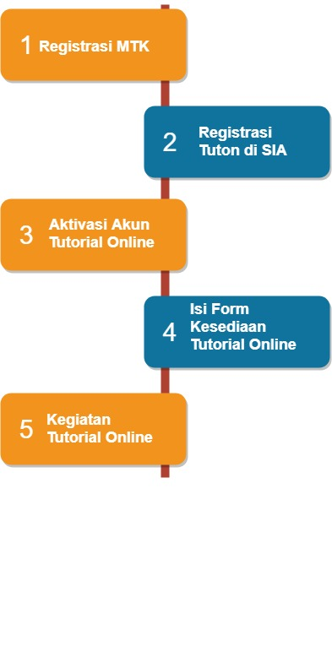
PROSEDUR MENGIKUTI TUTON

Slide 3
KAPAN MAHASISWA UT BELAJAR ?
S1
Calon Mahasiswa Meregistrasikan diri sebagai mahasiswa UT
Mahasiswa BELAJAR MANDIRI sambil mengikuti Tutorial
 |  |  | 0 | 1 | 2 | 3 | 4 | 5 | 6 | 7 | 8
Masa Registrasi
UAS
TUTORIAL
“Mahasiswa Baru” memulai kuliah di UT dengan BELAJAR MANDIRI:
A. Mempelajari Katalog
Membaca kurikulum, jenis layanan dan bahan pendukung setiap matakuliah
Membaca Kalender Akademik
B. Mengikuti EKBM (OSMB, PKBJJ, Klinik Belajar)
C. Melakukan aktivasi tutorial online
Perkenalan: mhs - tutor - mhs
Orientasi terhadap isi matakuliah: BMP, berapa sks, berapa modul di dalam BMP
Mahasiswa BELAJAR MANDIRI, untuk mempersiapkan Ujian Akhir Semester (UAS).
Apabila ada kesulitan atau mengalami kendala, dating ke Kantor UPBJJ untuk mendapatkan layanan Klinik Belajar.

Slide 4
KAPAN MAHASISWA UT BELAJAR ?
S 2
Mahasiswa BELAJAR MANDIRI sambil mengikuti Tutorial
MASA REGISTRASI
U A S
 | 0 | 1 | 2 | 3 | TTM | 5 | 6 | TTM | 8 | 9 | TTM | 10 | 11 | TTM
Mahasiswa Baru BELAJAR MANDIRI, melakukan aktivasi Tuton, dan mengikuti EKBM
Mahasiswa BELAJAR MANDIRI, sambil mempersiapkan UAS
TUTORIAL

Slide 5
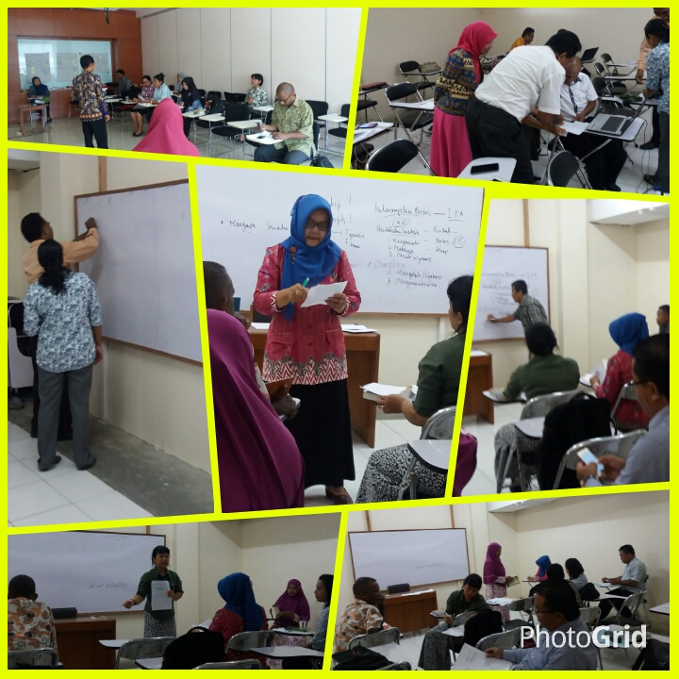
TUTORIAL
Apa yang dimaksud dengan tutorial?
Tutorial: layanan belajar yang diberikan UT kepada mahasiswa yang memerlukan bimbingan baik yang dilakukan secara tatap muka (tutorial tatap muka atau TTM) atau online (tutorial online atau tuton)

Slide 6
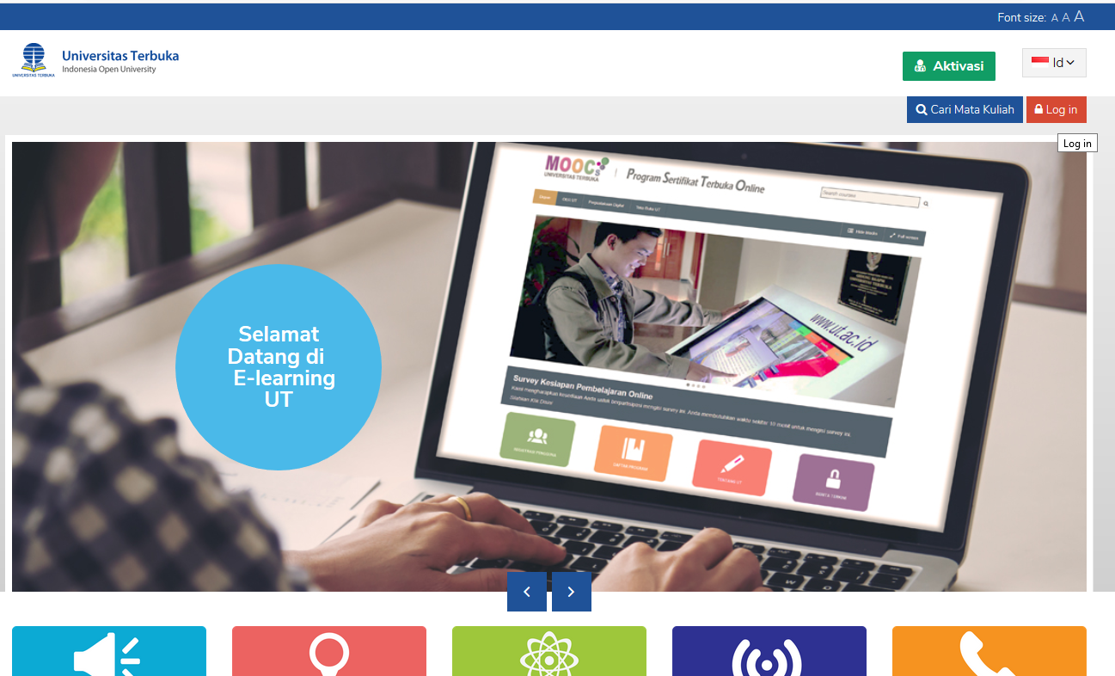
MENGAKSES TUTORIAL ONLINE (1)
Klik Menu Masuk / “Log in”

Slide 7
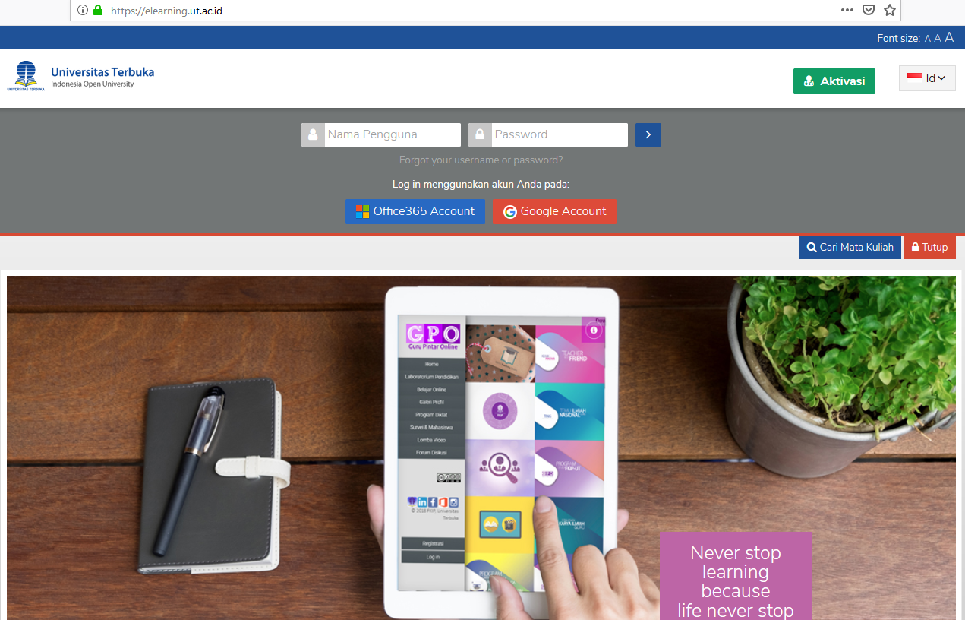
MENGAKSES TUTORIAL ONLINE (2)
Masukkan Username dan Password kemudian klik Enter

Slide 8
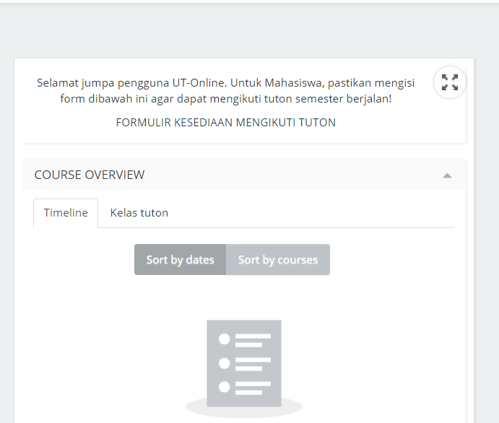
MENGISI FORM KESEDIAAN MENGIKUTI TUTON (1)
Klik “FORMULIR KESEDIAAN MENGIKUTI TUTON”

Slide 9
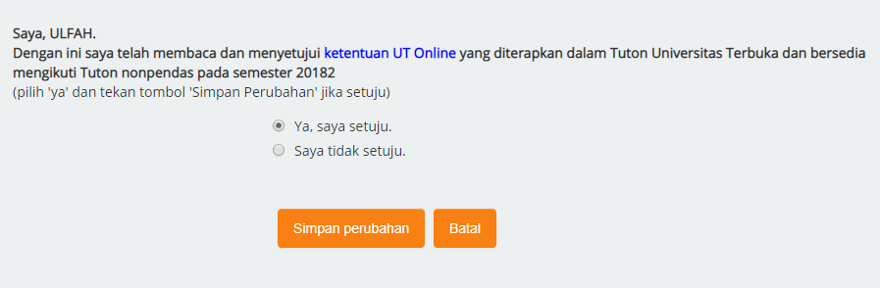
MENGISI FORM KESEDIAAN MENGIKUTI TUTON (2)
Klik “Ya, saya setuju”
Klik “Simpan perubahan”

Slide 10


HAL PENTING PADA TUTON!
Mahasiswa harus registrasi matakuliah Tuton pada sia.ut.ac.id
Mahasiswa harus mengisi Form kesediaan mengikuti Tuton pada laman elearning.ut.ac.id
Jika sampai akhir minggu ketiga mahasiswa tidak akses suatu matakuliah maka mahasiswa tidak dapat melanjutkan Tuton matakuliah tersebut.

Slide 11
MEMBACA BAHAN AJAR UTAMA
Sebelum mengikuti Kegiatan Tutorial Online, silakan membaca bahan ajar utama terlebih dahulu

Slide 12
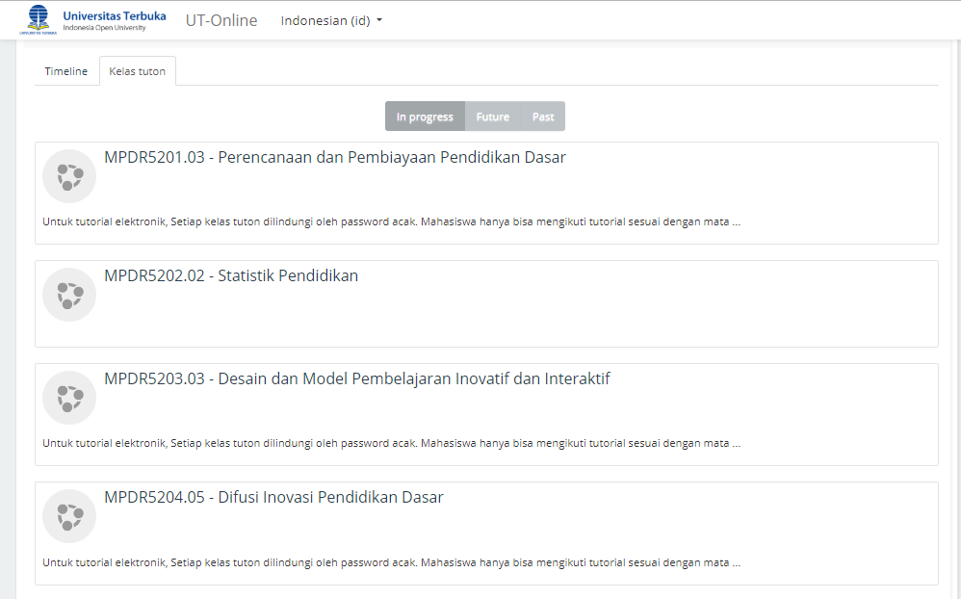
MENGAKSES KELAS TUTON
Klik salah satu kelas Tuton yang akan diakses

Slide 13
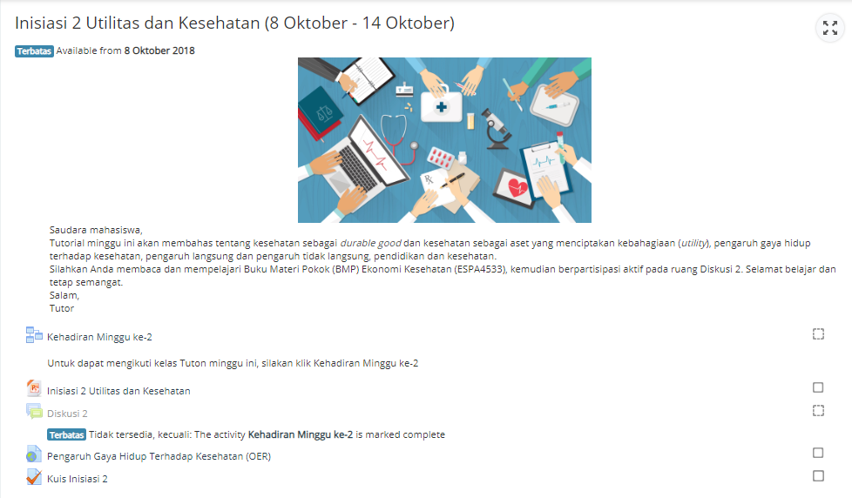
MENGISI KEHADIRAN (1)
Inisiasi setiap minggu otomatis tampil sesuai jadwal
Klik Kehadiran pada setiap Minggunya
Diskusi tidak dapat diakses sebelum mengisi Kehadiran

Slide 14
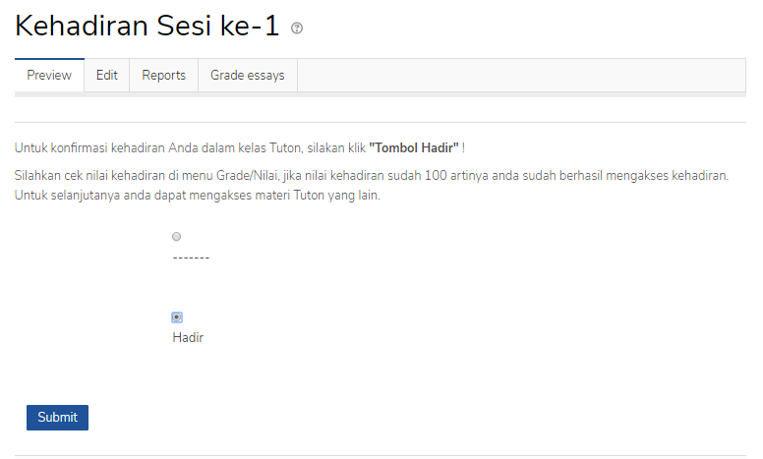
MENGISI KEHADIRAN (2)
Klik “Hadir”
Klik “Submit”

Slide 15
HAL PENTING TERKAIT KEHADIRAN!
Mahasiswa harus mengisi kehadiran pada setiap minggu sebelum bisa mengakses Diskusi dan Tugas
Pastikan Anda sudah mengisi kehadiran dan cek nilai kehadiran Anda pada menu Nilai/Grade
Kehadiran cukup diisi satu kali sesuai dengan minggunya

Slide 16
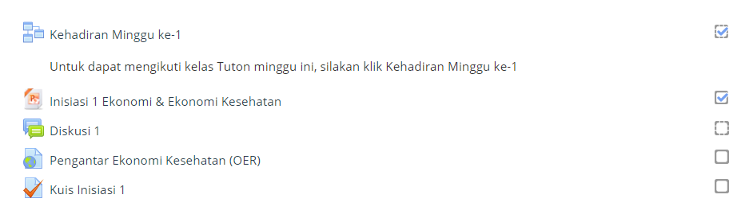
MENGAKSES MATERI INISIASI & MATERI PENGAYAAN
Klik Materi Inisiasi dan pelajari
Klik Materi Pengayaan dan pelajari

Slide 17
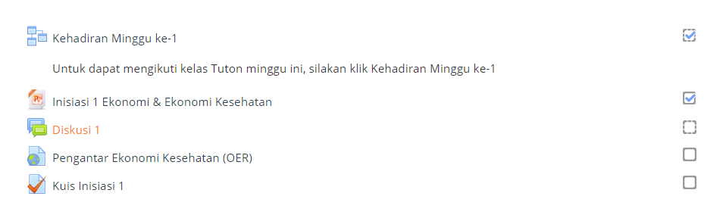
MENGAKSES & MENANGGAPI DISKUSI (1)
Klik “Diskusi ”

Slide 18
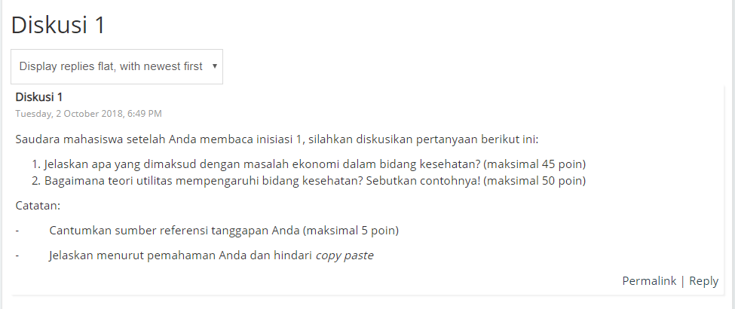
MENGAKSES & MENANGGAPI DISKUSI (2)
Klik “Reply” untuk menanggapi Diskusi

Slide 19
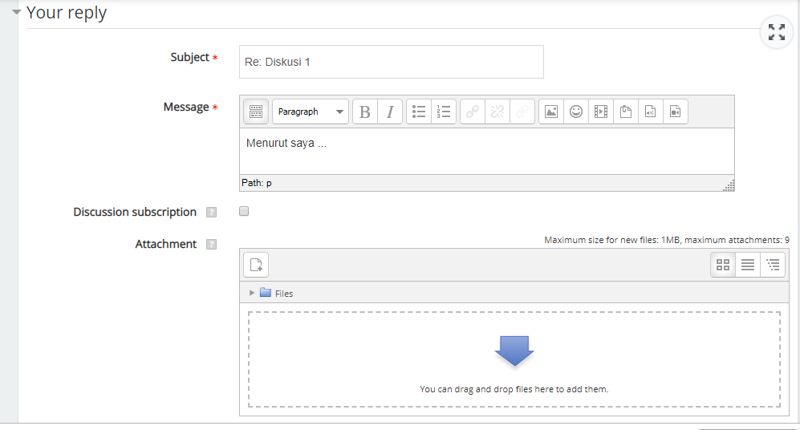
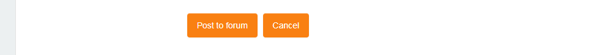
MENGAKSES & MENANGGAPI DISKUSI (3)
Kolom untuk menanggapi Diskusi
Untuk unggah file Diskusi Apabila diperlukan
Klik “Post to forum”

Slide 20
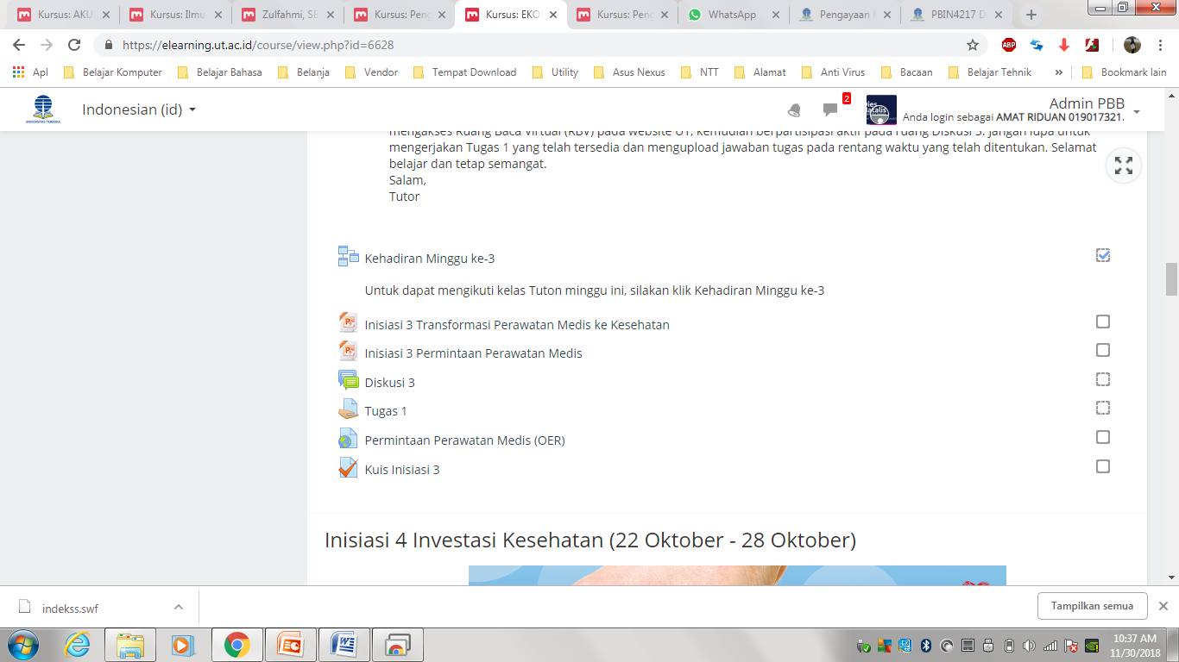
MENGAKSES & MENGERJAKAN TUGAS (1)
Klik “Tugas”

Slide 21
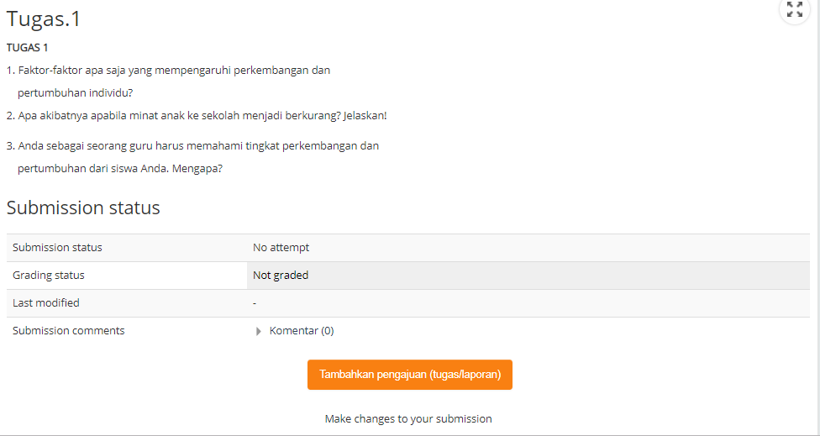
MENGAKSES & MENGERJAKAN TUGAS (2)
Klik “Tambahkan pengajuan (tugas/laporan)”

Slide 22
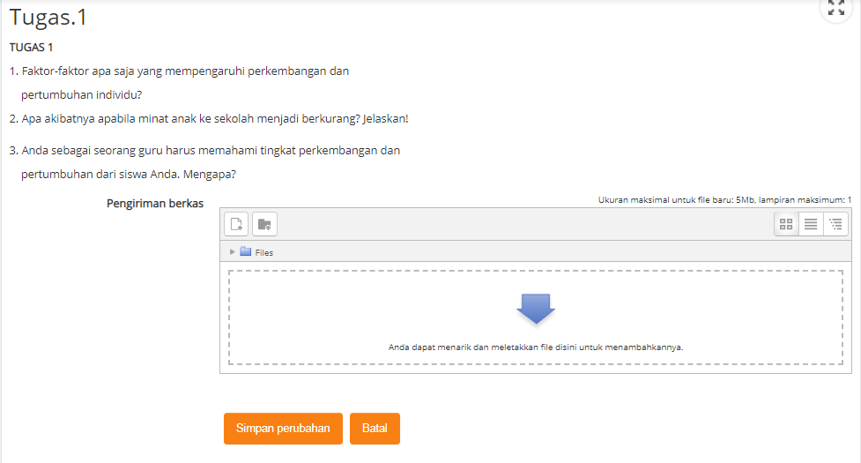
MENGAKSES & MENGERJAKAN TUGAS (3)
Untuk unggah file jawaban Tugas
Klik “Simpan Perubahan”

Slide 23
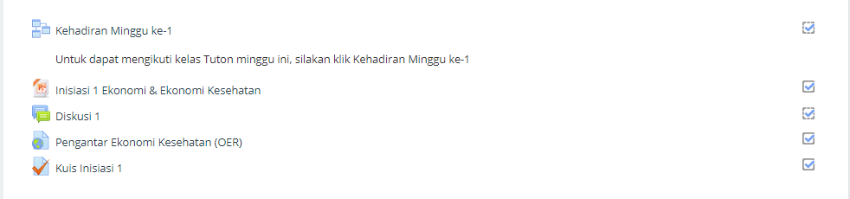
MENGAKSES & MENGERJAKAN KUIS (1)
Klik “Kuis”

Slide 24
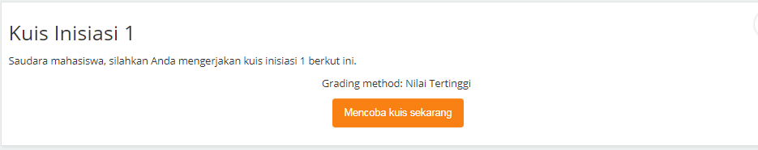
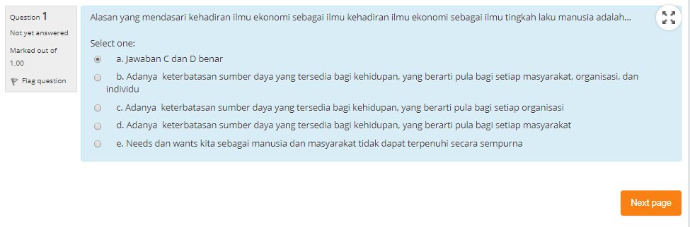
MENGAKSES & MENGERJAKAN KUIS (2)
Klik “Mencoba kuis sekarang”
Pilih jawaban yang dianggap benar lalu klik “Next page”

Slide 25
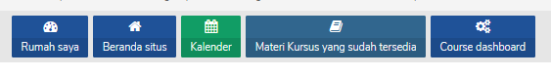
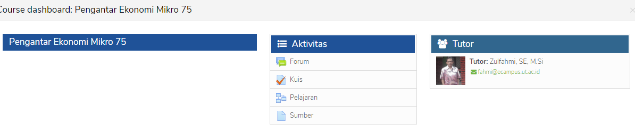
BERKOMUNIKASI DENGAN TUTOR (1)
Klik “Course dashboard”
Klik Foto Tutor

Slide 26
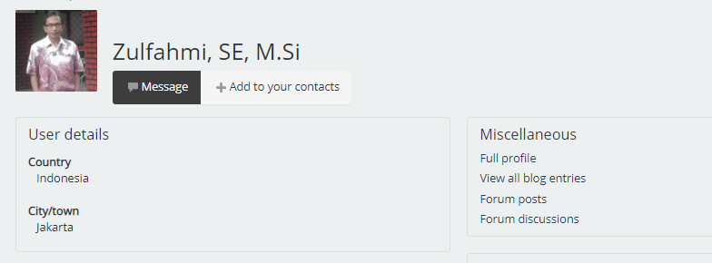
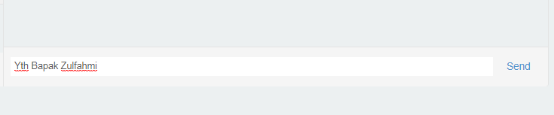
BERKOMUNIKASI DENGAN TUTOR (2)
Klik “Message”
Ketikan Pesan dan klik “Send”

Slide 27
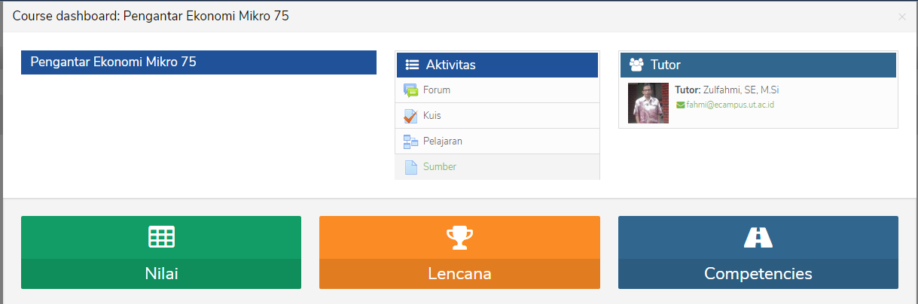
MENGAKSES NILAI TUTORIAL ONLINE (1)
Klik “Course dashboard”
Klik Nilai

Slide 28
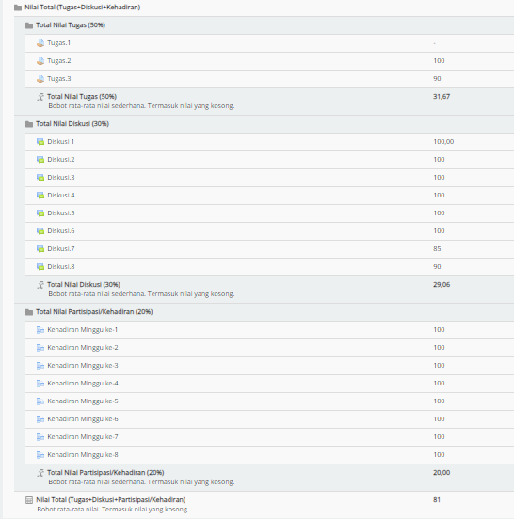
MENGAKSES NILAI TUTORIAL ONLINE (2)

Slide 29
sekian
Oleh: mira aryani, nang budiyanto, wahyu inayanto
Pusat Riset & Inovasi
Pendidikan Terbuka dan Jarak Jauh

Slide 30
SEKIAN
Wahyu, Mira

